Slide 1
Web Crawling
GV: ThS Hồ Ngọc Trung Kiên
Chương trình HTTT&AI, Viện KTCN
Email: kienhnt@tdmu.edu.vn
Phone: 0977.797378
1
Notes:
1

Slide 2
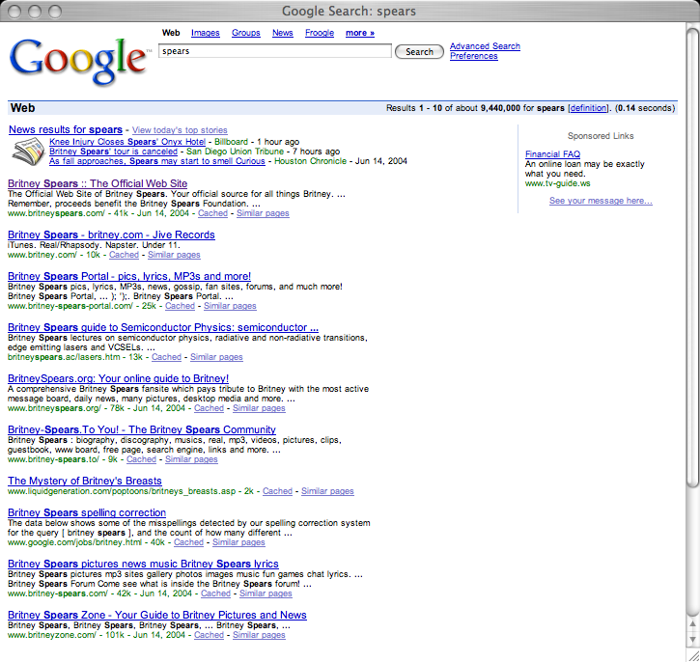
Q: Làm thế nào để công cụ tìm kiếm biết rằng tất cả các trang này đều chứa cụm từ truy vấn?
A: Vì tất cả các trang đã được thu thập thông tin
2
Notes:
2

Slide 3
Tên gọi
Crawler
Spider
Robot (or bot)
Web agent
Wanderer, worm, …
Các sản phẩm nổi tiếng: googlebot, scooter, slurp, msnbot, …
3
Notes:
3

Slide 4
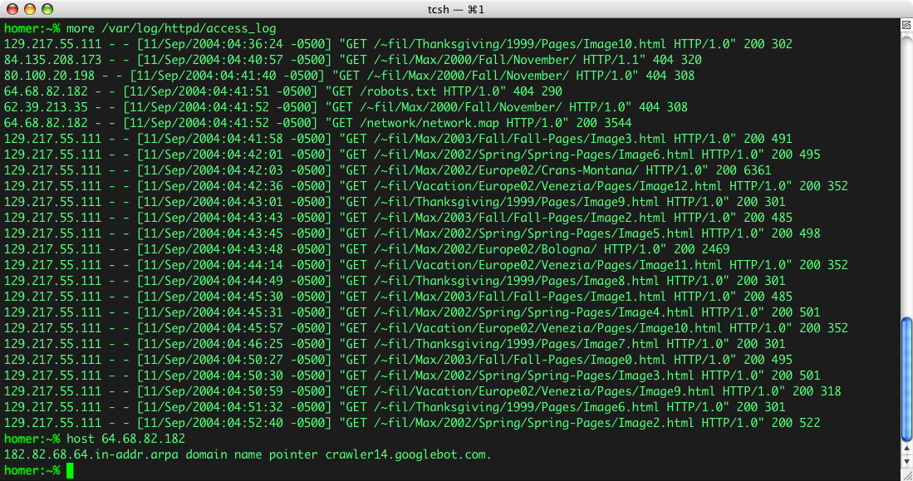
Googlebot & you
4
Notes:
4

Slide 5
Thu thập dữ liệu để làm gì
Hỗ trợ các công cụ tìm kiếm (Google, Yahoo, MSN/Windows Live, Ask, v.v.)
Công cụ tìm kiếm chuyên biệt, ví dụ: tin tức, mua sắm, công thức nấu ăn, đánh giá, v.v.
Tạo hệ thống kinh doanh thông minh: theo dõi các đối thủ, đối tác tiềm năng
Giám sát các trang web quan tâm
Ý tưởng đen tối: thu thập email để gửi thư rác, lừa đảo…
…
5
Notes:
5

Slide 6
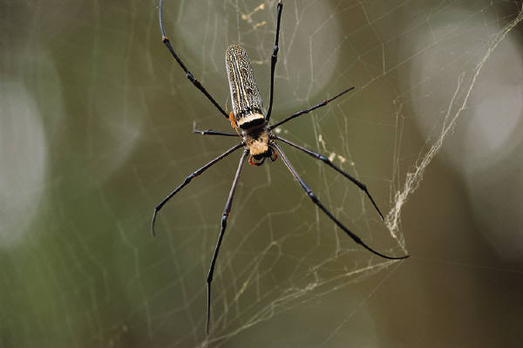
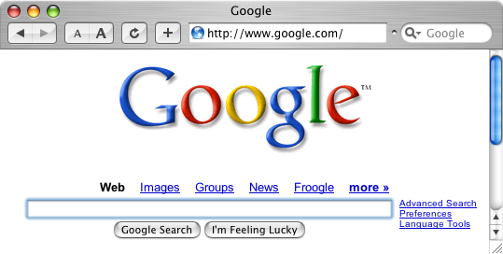
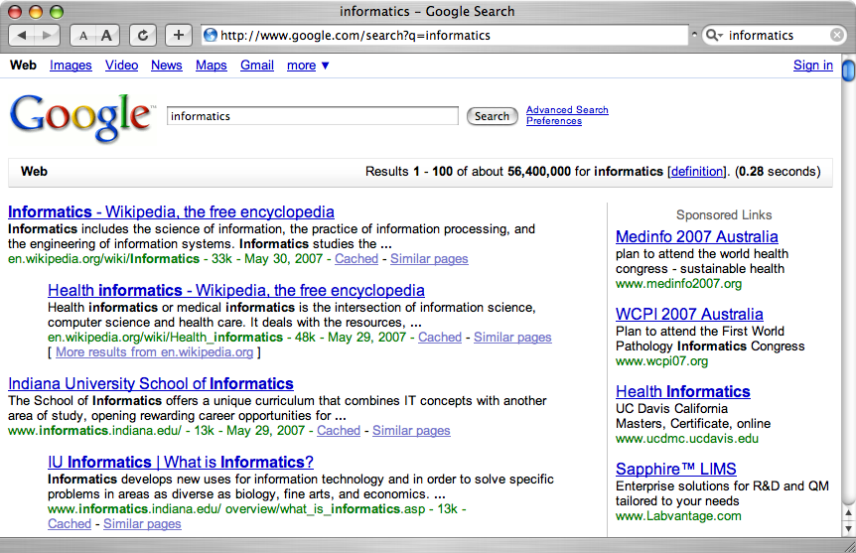
A crawler within a search engine
Web
Page repository
googlebot
Text & link analysis
Query
hits
Text index
PageRank
Ranker
6
Notes:
6

Slide 7
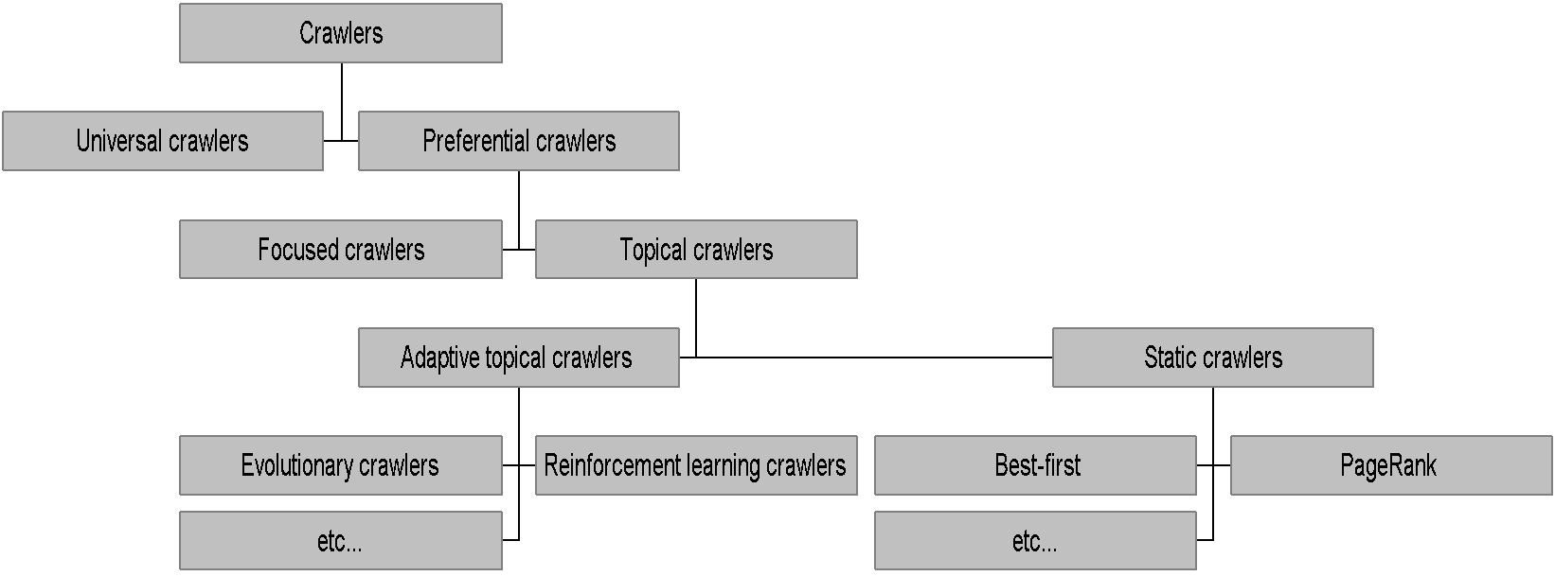
Phân loại
Nhiều tiêu chí được sử dụng:
Tăng dần, tương tác, v.v.
7
Notes:
7

Slide 8
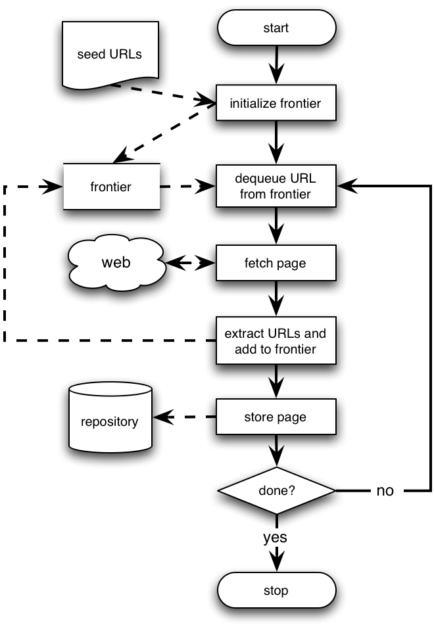
Thu thập dữ liệu cơ bản
Lưu đồ tuần tự của việc thu thập dữ liệu
Nguồn trang web có thể lấy bất cứ trang nào mình thích
Thứ tự truy cập trang dựa vào cấu trúc của trang web đó.
Điều kiện dừng phụ thuộc vào tiêu chí ta đặt ra.
Notes:
8

Slide 9
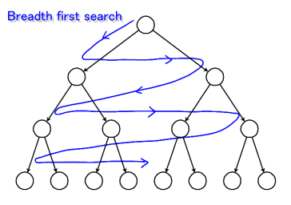
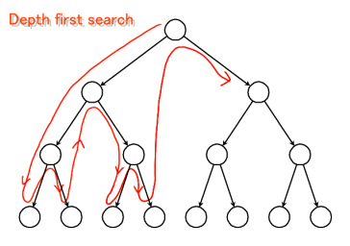
Đồ thị duyệt (BFS or DFS?)
Breadth First Search
Implemented with QUEUE (FIFO)
Finds pages along shortest paths
If we start with “good” pages, this keeps us close; maybe other good stuff…
Depth First Search
Implemented with STACK (LIFO)
Wander away (“lost in cyberspace”)
9
Notes:
9

Slide 10
Crawl dữ liệu bằng BeautifulSoup
Các bước chính:
1. Cài đặt module
2. Lấy danh sách tin tức mới nhất
3. Lấy dữ liệu tin tức chi tiết từng bài
10
Notes:
10

Slide 11
Cài đặt module
Cài đặt Requests:
pip install requests (hoặc python –m pip install requests)
Cài đặt Pilow:
pip install Pillow (hoặc python –m pip install Pillow)
11
Notes:
11

Slide 12
Lấy dữ liệu
Sử dụng Module Request để lấy dữ liệu từ một trang web
requests.method(url, params, data, json, headers, cookies, files, auth, timeout, allow_redirects, proxies, verify, stream, cert)
Method: get, post, put, delete...
12
Notes:
12

Slide 13
Lấy dữ liệu
Ở đây ta chỉ cần lấy dữ liệu nên không cần gửi đi dữ liệu.
requests.get(url, params={key: value}, args)
import requests
response = requests.get("https://tuoitre.vn/tin-moi-nhat.htm")
print(response)
Kết quả:
<Response [200]> #Không cần thiết???
13
Notes:
13

Slide 14
Lấy dữ liệu
Để in ra phải thêm thuộc tính content
print(response.content)
Kết quả:
<!DOCTYPE html>\r\n <html id="mainHtml" lang="vi" xmlns="http://www.w3.org/1999/xhtml">\r\n <head prefix="og:&#32;http://ogp.me/ns#&#32;fb:&#32;http://ogp.me/ns/fb#&#32;website:&#32;http://ogp.me/ns/website#"> .... ➔ Cái này là gì???
14
Notes:
14
Đây chính là toàn bộ trang html đã được lấy về thông qua phương thức get của Module Request

Slide 15
Tách dữ liệu
Sử dụng module beautifulSoup4 để bóc tách dữ liệu thành dạng text có thể sử dụng được.
Cài đặt:
pip install beautifulsoup4 (hoặc python –m pip install beautifulsoup4
15
Notes:
15

Slide 16
Tách dữ liệu
Code:
import requests
from bs4 import BeautifulSoup
response = requests.get("https://tuoitre.vn/tin-moi-nhat.htm")
soup = BeautifulSoup(response.content, "html.parser")
print(soup)
Kết quả: ➔ Phân tích HTML hoặc XML thành dữ liệu cây
16
Notes:
16

Slide 17
Phân tích dữ liệu
Phân tích dữ liệu cần lấy ở đâu? Cần có kiến thức về html ➔ Nhấn F12 tìm link bài báo, ...
Code lấy tiêu đề:
titles = soup.findAll('h3', class_='title-news') print(titles)
Kết quả: ➔ Được 1 mảng các tiêu đề bài báo.
Code lấy link bài báo:
links = [link.find('a').attrs["href"] for link in titles] print(links)
Kết quả: ➔ Được 1 mảng các link bài báo.
17
Notes:
17
Bước tiếp theo là chúng ta cần phân tích xem dữ liệu cần lấy ở đâu. Rõ ràng để lấy dữ liệu chi tiết một bài báo ta cần liên kết đến bài đó nhỉ. Bật f12 lên và phân tích chút:
Sau thời gian mò mẫm, chúng ta có thể tìm thấy link bài báo ở trong thẻ <a></a> và thẻ này nằm trong thẻ h3 có class “title-news”. Vậy công việc của chúng ra là lọc tất cả thẻ h3 có class “title-news” và lấy thẻ a trong nó
Code
Giải thích: Ở trên để tìm tất cả các thẻ h3 nên ta sử dụng hàm findAll() thõa mãn class truyền vào, nhưng ở dưới chỉ cần tìm duy nhất 1 thẻ a trong h3 nên ta chỉ cần dùng lệnh find(“a”) và dùng attrs[“thuoc_tinh”] để lấy thuộc tính của thẻ a.

Slide 18
Lấy dữ liệu từng bài báo
for link in links:
news = requests.get("https://tuoitre.vn" + link)
soup = BeautifulSoup(news.content, "html.parser")
title = soup.find("h1", class_="article-title").text
abstract = soup.find("h2", class_="sapo").text
body = soup.find("div", id="main-detail-body")
content = body.findChildren("p", recursive=False)[0].text + body.findChildren("p", recursive=False)[1].text
image = body.find("img").attrs["src"]
print("Tiêu đề: " + title)
print("Mô tả: " + abstract)
print("Nội dung: " + content)
print("Ảnh minh họa: " + image)
18
Notes:
18
Đầu tiên chúng ta dùng một vòng for-loop để duyệt qua tất cả các link và truy cập các link đó, các bạn chú ý do href của thẻ a sẽ không có link gốc (dạng “/router-ne”) nên chúng ta cần chèn thêm BASE URL vào nhé :
requests.get("https://tuoitre.vn" + link)
Ở bước lấy title, tóm tắt và ảnh. bật f12 lên tìm hiểu một tí là ra. Còn phần content mình cần tìm 2 thẻ p con chỉ dưới
<div id="main-detail-body"><div>
một cấp nên ta sẽ có tham số recursive như sau:
body.findChildren("p", recursive=False)

Slide 19
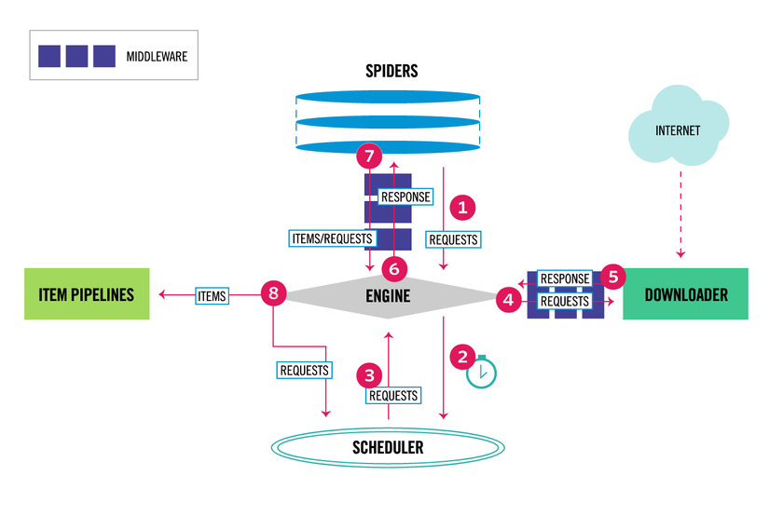
Crawl dữ liệu bằng Scrapy
19
Notes:
19
1. Thành phần
Scrapy Engine
Scrapy Engine có trách nhiệm kiểm soát luồng dữ liệu giữa tất cả các thành phần của hệ thống và kích hoạt các sự kiện khi một số hành động xảy ra
Scheduler
Giống như một hàng đợi (queue), scheduler sắp xếp thứ tự các URL cần download
Dowloader
Thực hiện dowload trang web và cung cấp cho engine
Spiders
Spiders là class được viết bởi người dùng, chúng có trách nhiệm bóc tách dữ liệu cần thiết và tạo các url mới để nạp lại cho scheduler qua engine.
Item Pipeline
Những dữ liệu được bóc tách từ spiders sẽ đưa tới đây, Item pipeline có nhiệm vụ xử lý chúng và lưu vào cơ sở dữ liệu
Các Middlewares
Là các thành phần nằm giữa Engine với các thành phần khác, chúng đều có mục địch là giúp người dùng có thể tùy biến, mở rổng khả năng xử lý cho các thành phần. VD: sau khi dowload xong url, bạn muốn tracking, gửi thông tin ngay lúc đó thì bạn có thể viết phần mở rộng và sửa lại cấu hình để sau khi Dowloader tải xong trang thì sẽ thực hiện việc tracking.
a. Spider middlewares
Là thành phần nằm giữa Eninge và Spiders, chúng xử lý các response đầu vào của Spiders và đầu ra (item và các url mới).
b. Dowloader middlewares
Nằm giữa Engine và Dowloader, chúng xử lý các request được đẩy vào từ Engine và các response được tạo ra từ Dowloader
c. Scheduler middlewares
Nằm giữa Engine và Scheduler để xử lý những requests giữa hai thành phần

Slide 20
Crawl dữ liệu bằng Scrapy
Các bước chính:
Khi bắt đầu crawl một website, Engine sẽ xác định tên miền và tìm vị trí của spider đó và yêu cầu spider đó tìm các urls đầu tiên để crawl
Engine nhận danh sách các urls đầu tiên từ spider, gửi cho Scheduler để sắp xếp
Engine yêu cầu danh sách cách urls tiếp theo từ Scheduler.
20
Notes:
20

Slide 21
Crawl dữ liệu bằng Scrapy
Các bước chính:
Engine nhận danh sách các url tiếp theo từ Scheduler vào gửi đến Dowloader (requests)
Downloader nhận request và thực hiện việc tải trang, sau khi tải xong sẽ tạo một response và gửi lại Engine
Respone từ Dowloader sẽ được Engine đẩy qua Spiders để xử lý
21
Notes:
21

Slide 22
Crawl dữ liệu bằng Scrapy
Các bước chính:
Tại Spiders, khi nhận được response, chúng bóc tách thông tin từ response (tilte, content, author, date publish...) và những url có khả năng để crawl và đẩy lại cho Engine (requests)
Engine nhận được kết quả từ Spiders sẽ thực hiện 2 công việc: đẩy những dữ liệu đã được bóc tách tới Item Pipeline để xử lý và lưu vào Databases, đẩy những url mới (requests) mới về Scheduler và quay về bước 3
22
Notes:
22

Slide 23
Cài đặt module
Cài đặt Scrapy:
pip install scrapy
Tạo project với scrapy:
scrapy startproject crawler
23
Notes:
23

Slide 24
Dạng project Scrapy
crawler/
crawler/
spiders/
__init__.py
__init__.py
items.py # project items definition file
middlewares.py # project middlewares file
pipelines.py # project pipelines file
settings.py # project settings file
scrapy.cfg # deploy configuration file
24
Notes:
24
scrapy.cfg: file config project scrapy
settings.py: file chứa settings cho spiders
middlewares.py: file chứa spider middlewares, là những framework được hook vào scrapy processing.
items.py: file chứa cấu trúc của item mà bạn sẽ tách dữ liệu. Nói đơn giản thì nó là một cái khung, sau khi chúng ta lấy được dữ liệu từ spiders, chúng ta sẽ đặt dữ liệu vào đây và xử lý
pipelines.py: sau khi chúng ta đặt dữ liệu vào cho items.py, chúng ta sẽ xử lý ở function process_items trong pipeline. Bạn có thể save vào database, hoặc chỉ trả về item đó
folder spiders: là nơi chúng ta tạo file spider để chạy dữ liệu.

Slide 25
Crawl comment
Link: https://www.thegioididong.com/dtdd/samsung-galaxy-a50
Bước 1: mở file items.py thêm vào:
import scrapy
class CrawlerItem(scrapy.Item):
User = scrapy.Field()
Comment = scrapy.Field()
Time = scrapy.Field()
25
Notes:
25
time, content, user là các trường mình muốn crawl : tương ứng là thời gian bình luận, nội dung bình luận, và tên người bình luận

Slide 26
Crawl comment
Link: https://www.thegioididong.com/dtdd/samsung-galaxy-a50
Bước 2: tạo file crawler_spider.py trong spiders/:
Nội dung
26
Notes:
26
ul[@class="listcomment"]/li => Inspect để xem cấu trúc html trong thẻ <ul class="listcomment"> bên trong có các thẻ li, mỗi li chứa thông tin 1 bình luận
div[@class="rowuser"]/a/strong/text() => lấy tên người bình luận
div[@class="question"]/text() => lấy nội dung bình luận
div[@class="actionuser"]/a[@class="time"]/text() => lấy thời gian bình luận

Slide 27
Lưu dữ liệu
file json:
scrapy crawl crawler -o comments.json
hoặc file csv:
scrapy crawl crawler -o comments.csv
27
Notes:
27

